Slide 1
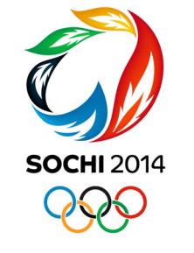
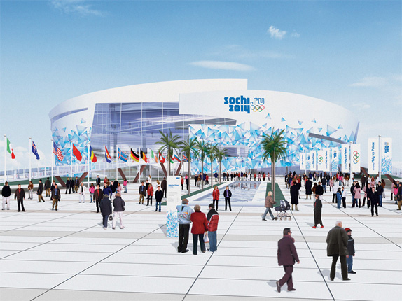
Олимпиада в Сочи -2014

Slide 2
Олимпийский флаг
Пять колец, пять кругов –
Знак пяти материков.
Знак, который означает
То, что спорт, как общий друг,
Все народы приглашает,
В свой всемирный, мирный круг.
Олимпийский флаг представляет собой пять переплетенных колец на белом фоне. Кольца символизируют 5 частей света, спортсмены которых участвуют в Олимпийском движении:
Европа – синий Африка – чёрный
Америка – красный Азия – жёлтый
Австралия – зелёный

Slide 3
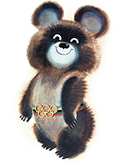
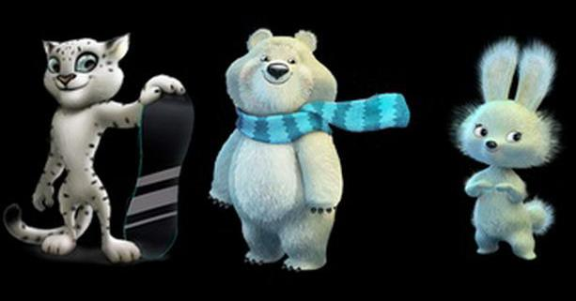
Талисманы Игр
В 1980 году XXII летние Олимпийские игры проходили в Москве. Талисманом московских игр стал очень симпатичный медвежонок.
В 2014 году в городе Сочи пройдут XXII зимние Олимпийские игры. Талисманами игр станут белый медведь, заяц и снежный барс.

Slide 4
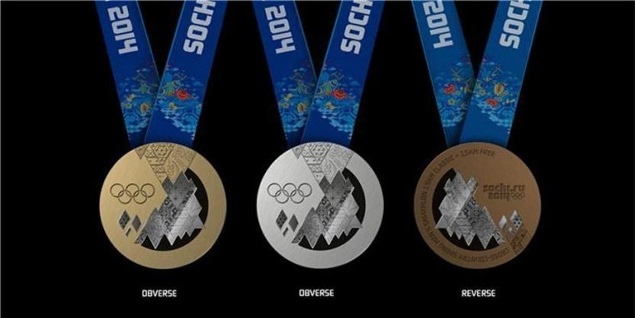
Олимпийские медали
По окончании игр лучших спортсменов награждают медалями (золотыми, серебряными, бронзовыми).

Slide 5
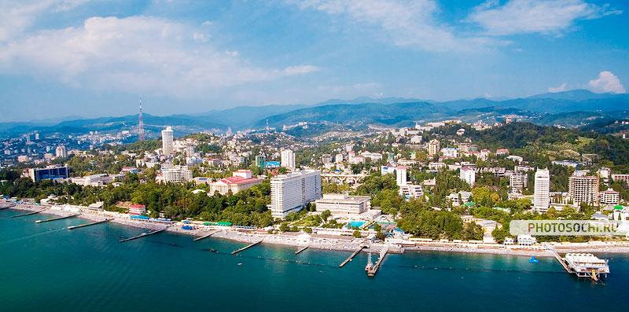
Сочи – столица зимних Олимпийских игр - 2014

Slide 6
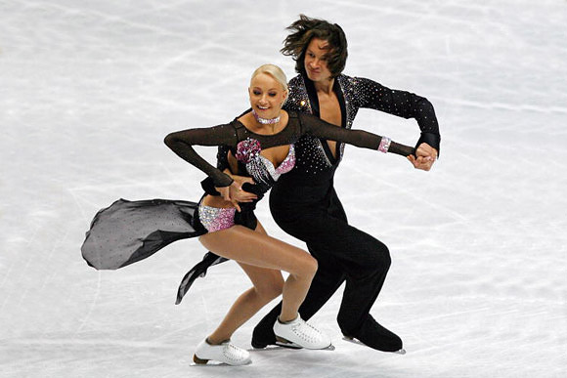
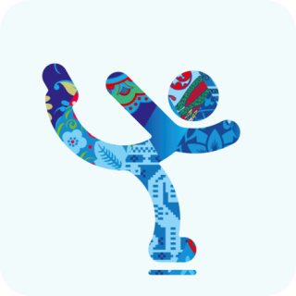
Олимпийские зимние виды спорта
Фигурное
катание
На Олимпийских играх в Сочи впервые в истории фигурного катания будет разыграно не четыре, а пять комплектов наград: в мужском и женском одиночном катании, среди спортивных пар, в танцах на льду плюс командное первенство.

Slide 7
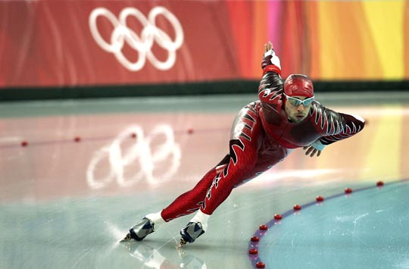
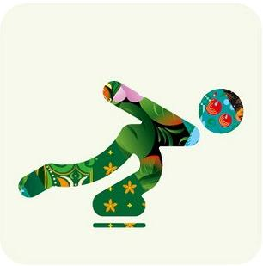
Олимпийские зимние виды спорта
Конькобежный
спорт
Наряду с лыжными гонками конькобежный спорт в Сочи будет самым медалеёмким.

Slide 8
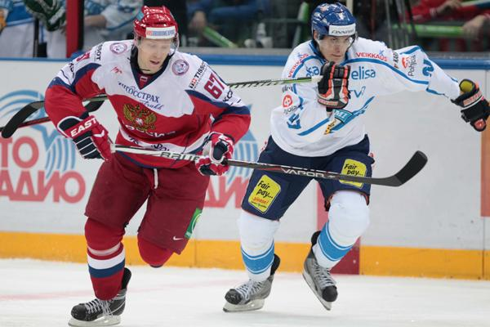
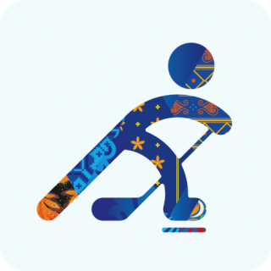
Олимпийские зимние виды спорта
Хоккей
с шайбой
В хоккейном турнире на Олимпиаде в Сочи будет разыграно два комплекта наград: среди мужских и женских сборных.

Slide 9
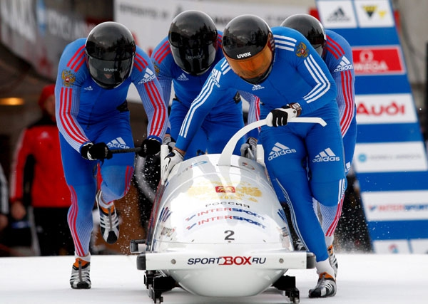
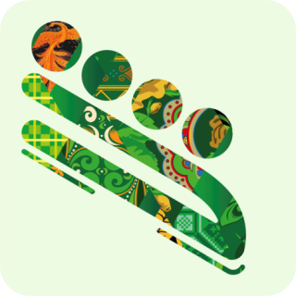
Олимпийские зимние виды спорта
Бобслей
На турнире по бобслею на Зимних Олимпийских играх 2014 года в Сочи будет разыграно три комплекта медалей - два у мужчин (двойки и четвёрки) и один у женщин (двойки).

Slide 10
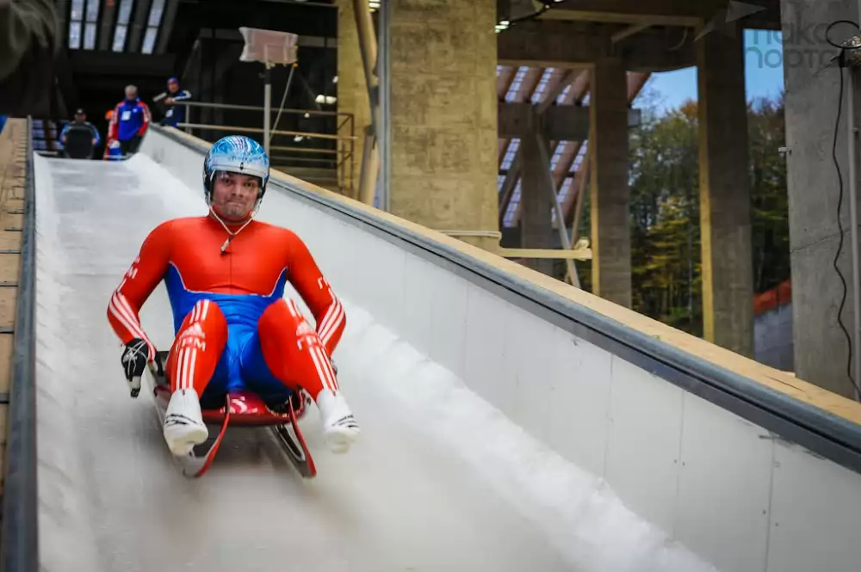
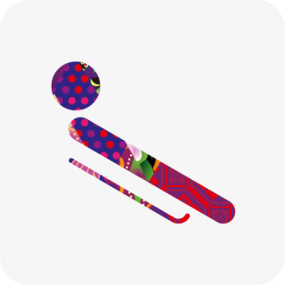
Олимпийские зимние виды спорта
Санный
спорт
На соревнованиях по санному спорту с Сочи будет разыграно 4 комплекта медалей.

Slide 11
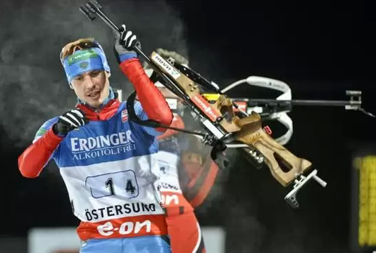
Олимпийские зимние виды спорта
Биатлон
Биатлон – третий по количеству медалей вид спорта в программе Сочинских Игр. В биатлонном турнире будет разыграно 11 комплектов наград: в спринте, преследовании, индивидуальной гонке, масс-старте, эстафете – у мужчин и женщин и смешанной эстафете.

Slide 12
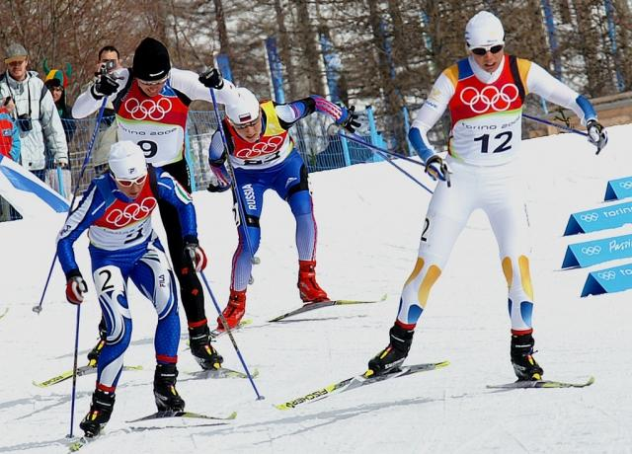
Олимпийские зимние виды спорта
Лыжные
гонки
Наряду с конькобежным спортом лыжные гонки в Сочи будут самым медалеёмким видом программы. Лыжники разыграют 12 комплектов наград: в дуатлоне, гонке с раздельным стартом, эстафете, индивидуальном спринте, командном спринте, в марафонах.

Slide 13
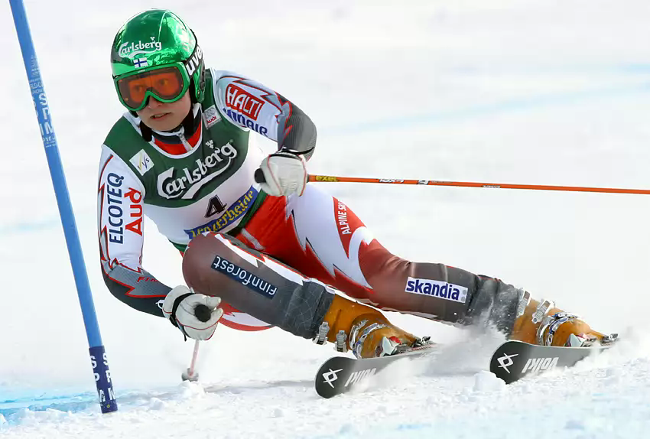
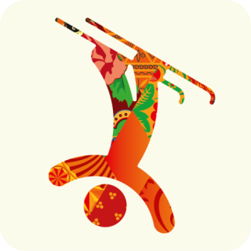
Олимпийские зимние виды спорта
Фристайл
Фристайл, будучи одним из самых молодых видов спорта, продолжает развиваться и прирастать новыми видами и по сей день. Его первый официальный дебют состоялся на XVI зимних Олимпийских играх в Альбервиле, в соревновательную программу которых из всех дисциплин попал только могул.

Slide 14
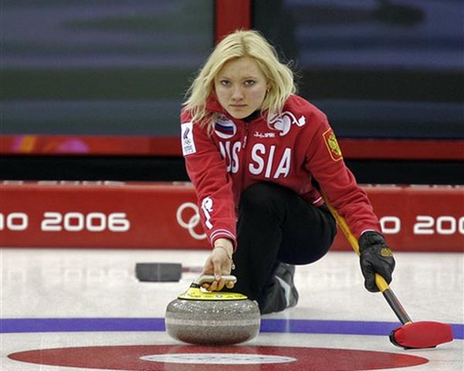
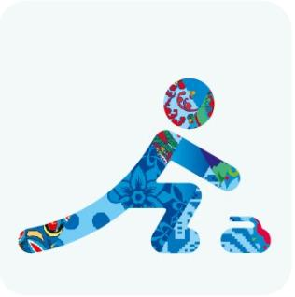
Олимпийские зимние виды спорта
Кёрлинг
Несмотря на то что на Олимпийских играх кёрлинг успел отметиться ещё в 1924 году, для главных стартов четырёхлетия этот вид спорта стал полностью признанным лишь в 1998 году, на Играх в Нагано.

Slide 15
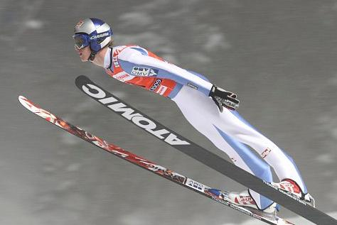
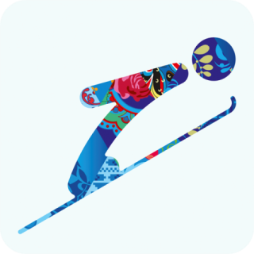
Олимпийские зимние виды спорта
Прыжки
с трамплина
В Сочи в прыжках на лыжах с трамплина будет разыграно 4 комплекта наград. Впервые в программу включены женские соревнования на трамплине К-95. Мужчины разыграют медали в командах на большом трамплине, а также индивидуальные призы на обоих трамплинах (К-95 и К-120).

